Slide 1

XÂY DỰNG MÔ HÌNH THIẾT KẾ TÚI XÁCH BẰNG GENERATIVE ADVERSARIAL NETWORKS
Sinh viên thực hiện:
Lâm Phát Tài
Nguyễn Xuân Tính
Giảng viên hướng dẫn: ThS. Trần Thanh Nhã

Slide 2
NỘI DUNG
GIỚI THIỆU ĐỀ TÀI
XÂY DỰNG BỘ DỮ LIỆU
THỰC NGHIỆM
KẾT LUẬN VÀ HƯỚNG PHÁT TRIỂN

Slide 3

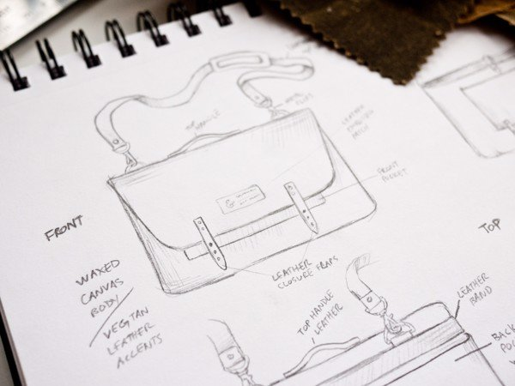
GIỚI THIỆU ĐỀ TÀI
Thiết kế túi xách bằng phương pháp thủ công
https://bazaarvietnam.vn/30-montaigne-dior/https://bazaarvietnam.vn/30-montaigne-dior/
https://hangdathat.com/blogs/news/quy-trinh-lam-1-chiec-cap-tui-xach-da-bo

Slide 4
MỤC TIÊU NGHIÊN CỨU
Tìm hiểu và áp dụng mô hình học máy Generative Adversarial Networks [Goodfellow, 2014] do Ian Goodfellow và cộng sự thiết kế vào năm 2014.
Từ mô hình GAN nguyên bản, nhóm chúng tôi tiến hành thử nghiệm và thực hiện một số biến thể khác của GAN.
Xây dựng một bộ dữ liệu về các loại túi xách phổ biến.
Xây dựng hệ thống thiết kế túi xách tự động dựa trên mô hình GAN và bộ dữ liệu đã được sưu tầm.

Slide 5
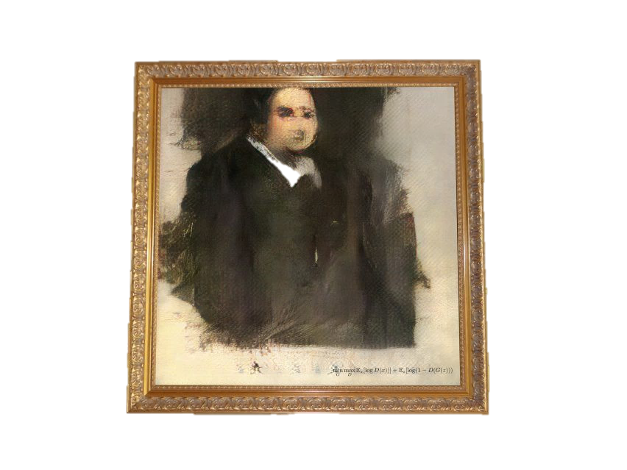
GAN vẽ ảnh nghệ thuật
Edmond de Belamy
https://obvious-art.com/portfolio/edmond-de-belamy/

Slide 6
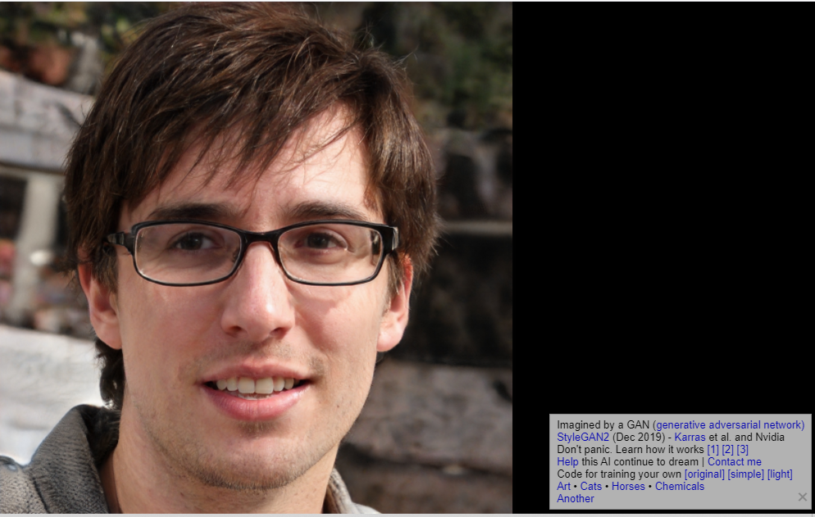
This Person Does Not Exist
https://thispersondoesnotexist.com/

Slide 7
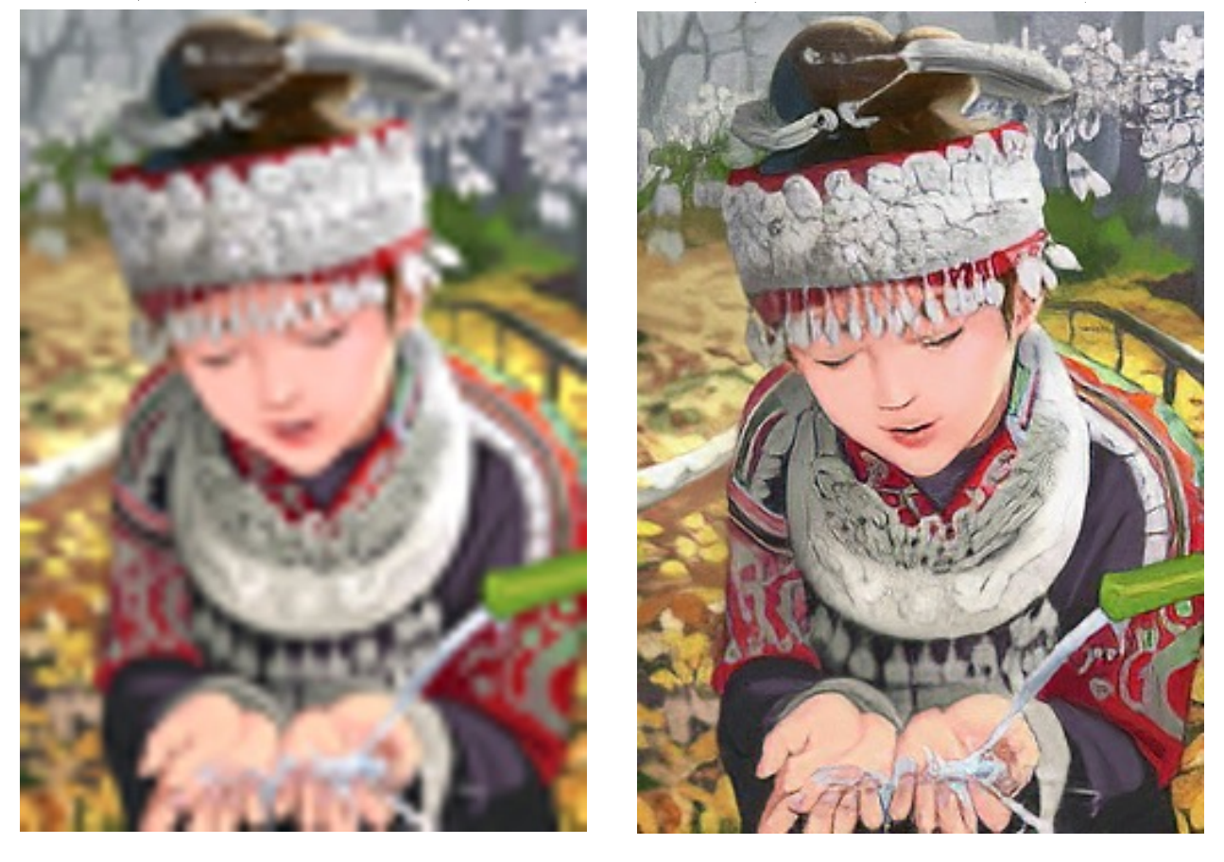
Super resolution
Ledig, C., Theis, L., Huszár, F., Caballero, J., Aitken, A.P., Tejani, A., Totz, J., Wang, Z., & Shi, W. (2017). Photo-Realistic Single Image Super-Resolution Using a Generative Adversarial Network. 2017 IEEE Conference on Computer Vision and Pattern Recognition (CVPR), 105-114.

Slide 8
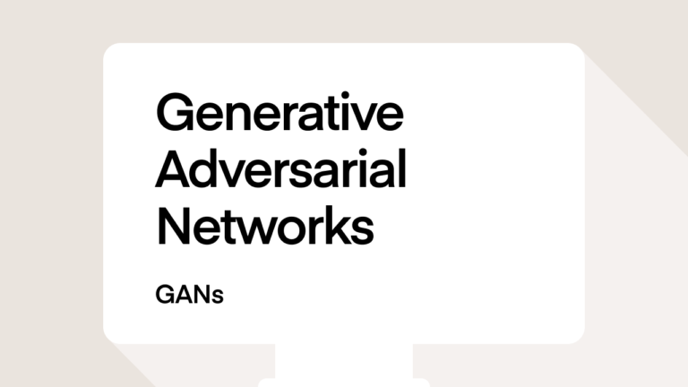

ĐỐI TƯỢNG VÀ PHẠM VI NGHIÊN CỨU
Đối tượng nghiên cứu: Hình ảnh túi xách.
Phạm vi nghiên cứu: Mô hình sinh ảnh (traditional GAN, Conditional GAN) dựa trên dữ liệu hình ảnh đầu vào là túi xách.

Slide 9
MÔ HÌNH THIẾT KẾ TÚI XÁCH DỰA TRÊN GENERATIVE ADVERSARIAL NETWORKS

Slide 10
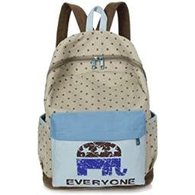

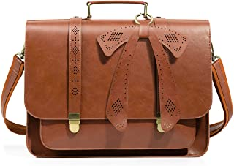
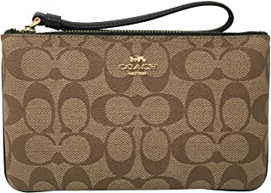
XÂY DỰNG BỘ DỮ LIỆU
Balo
Tote
Clutch
Satchel
Notes:
Nêu tình trạng data

Slide 11



XÂY DỰNG BỘ DỮ LIỆU
Công cụ Selenium.
Các shop thời trang và các trang thương mại điện tử.

Slide 12
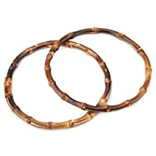
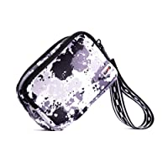
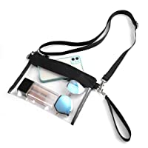
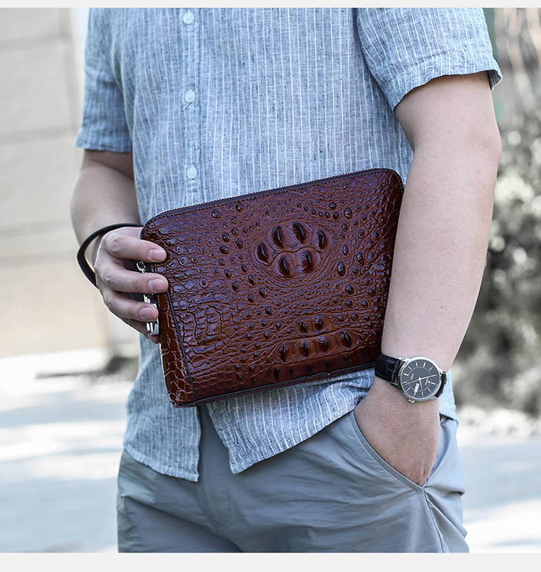
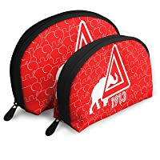
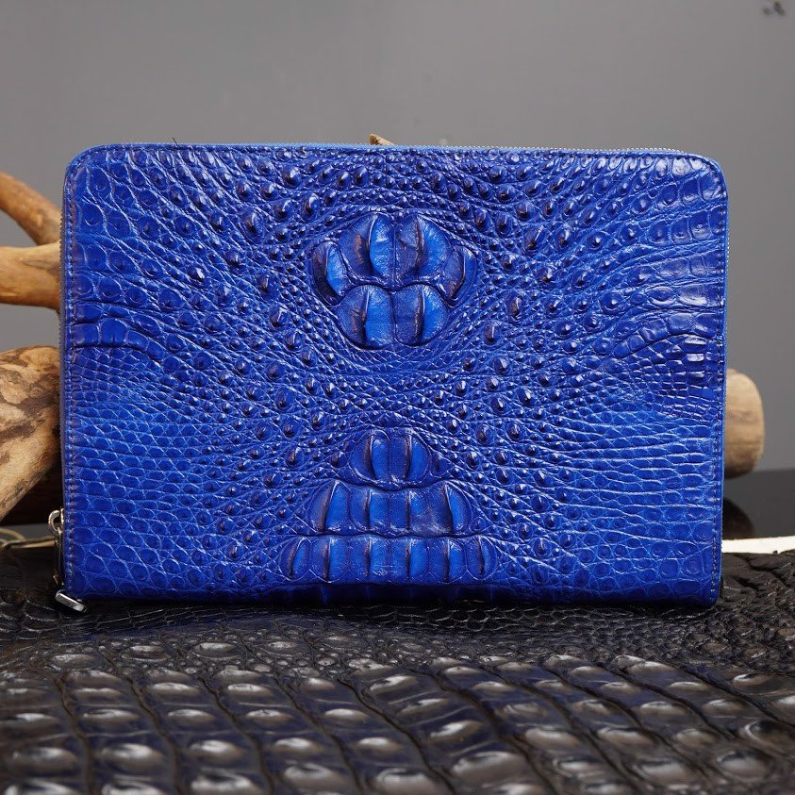
XÂY DỰNG BỘ DỮ LIỆU
ẢNH NHIỄU

Slide 13
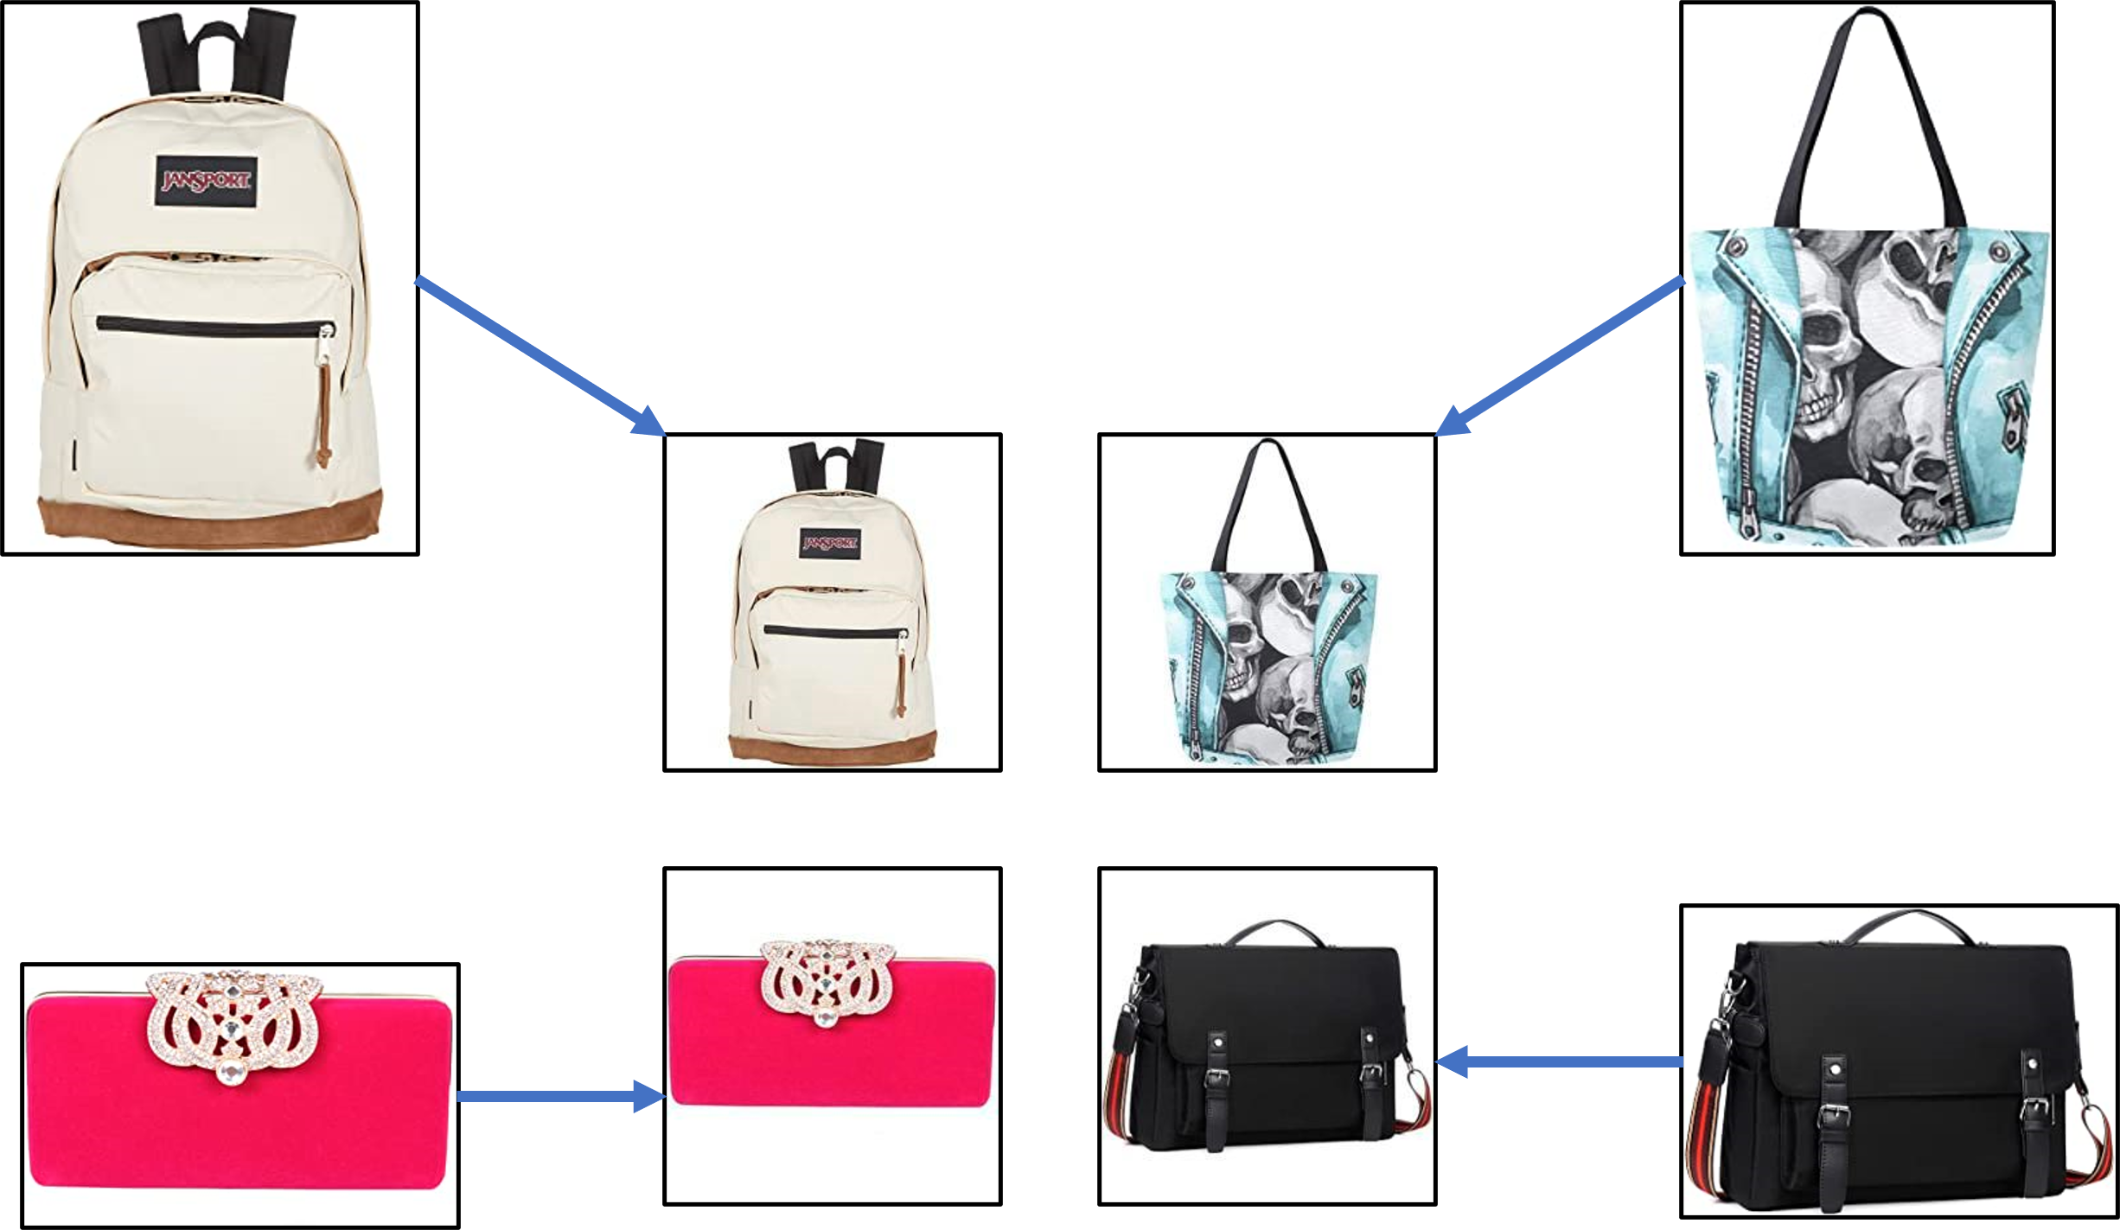
XÂY DỰNG BỘ DỮ LIỆU
Notes:
Resize
Padding

Slide 14
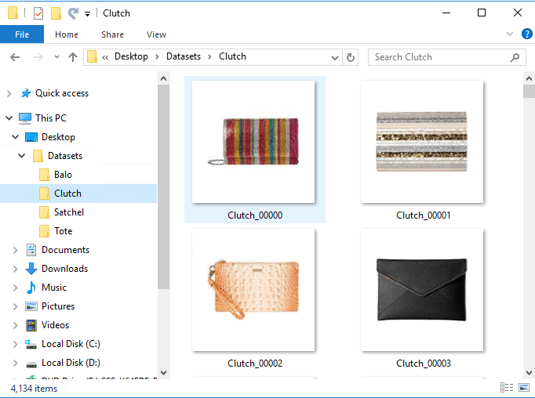
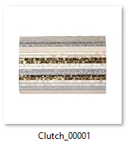
XÂY DỰNG BỘ DỮ LIỆU

Slide 15
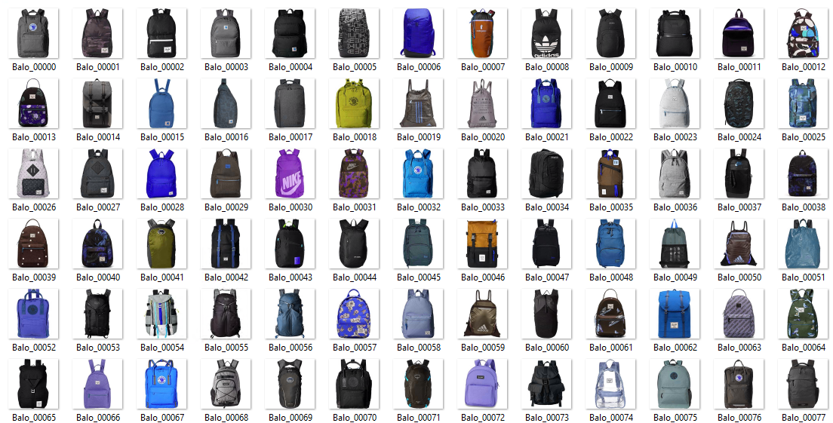
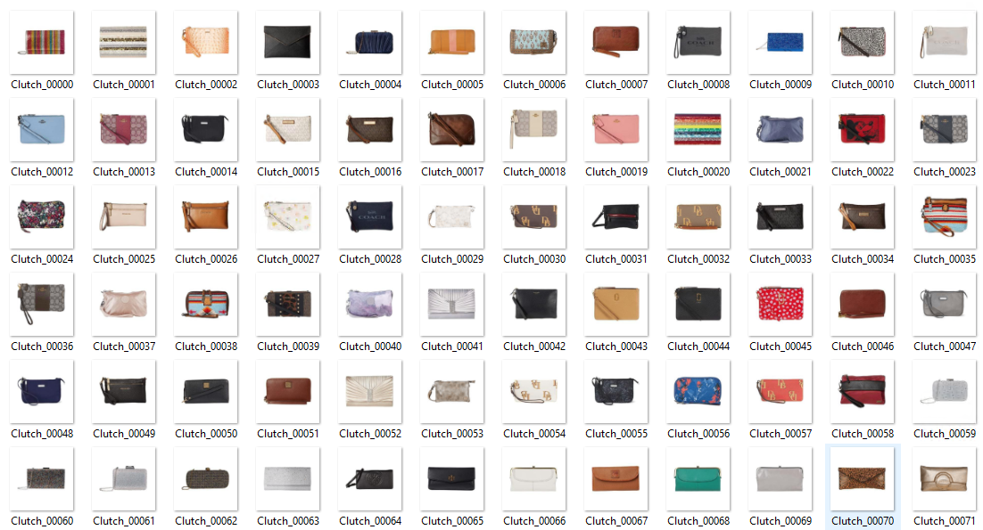
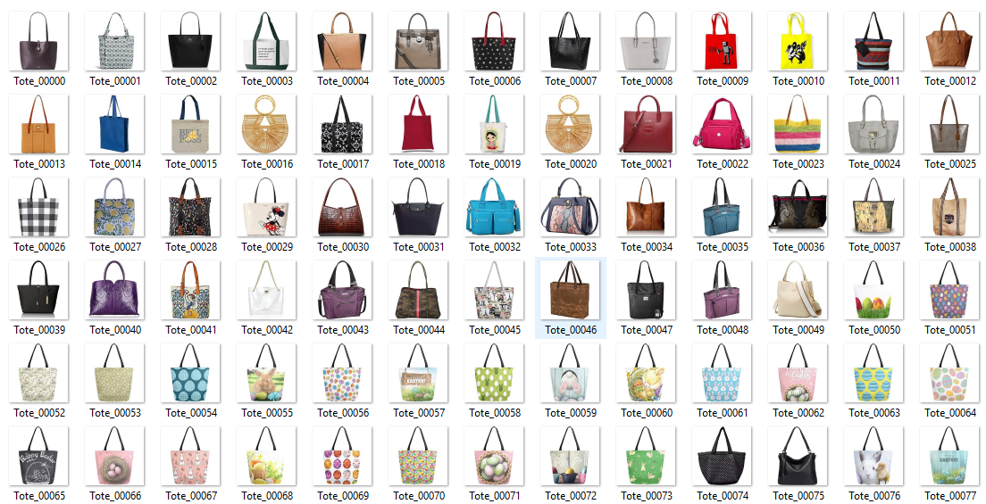
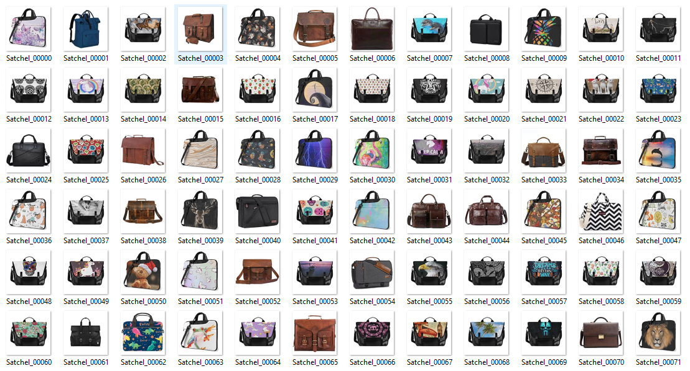
XÂY DỰNG BỘ DỮ LIỆU
BALO
TOTE
CLUTCH
SATCHEL
Notes:
THÊM HÌNH

Slide 16
XÂY DỰNG BỘ DỮ LIỆU

Slide 17
Generative Adversarial Network (GAN)
Discriminative model tính xác suất có điều kiện P(y | x)
Generative model tính xác suất P(x) hoặc xác suất chung P(x, y)

Slide 18
Generative Adversarial Network (GAN)
GAN là mô hình sinh ra dữ liệu mới từ dataset có sẵn.
Gồm 2 mạng đối nghịch nhau.
Generator (G)
Discriminator (D)

Slide 19
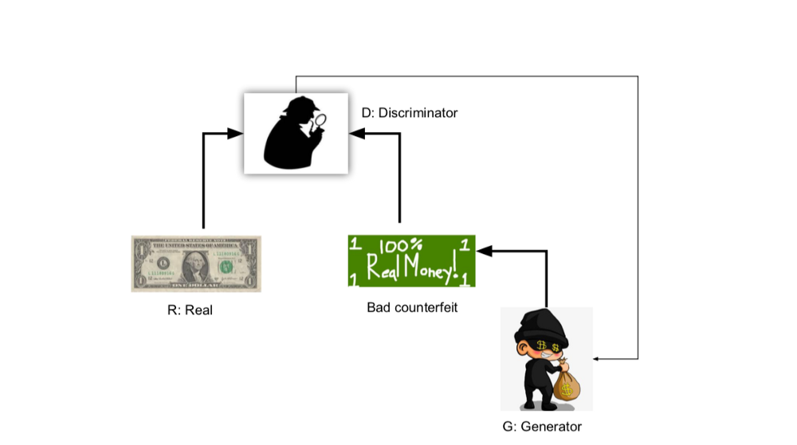
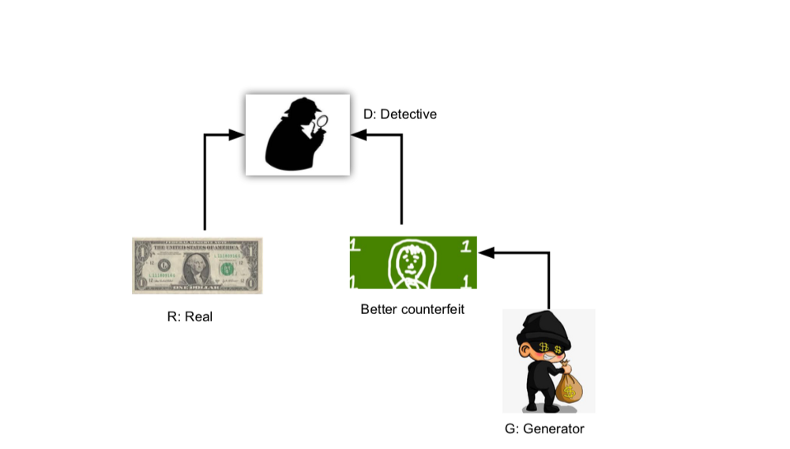
Generative Adversarial Network (GAN)
https://mc.ai/connectome-ai-meetup-3-generative-adversarial-networks-gan/

Slide 20
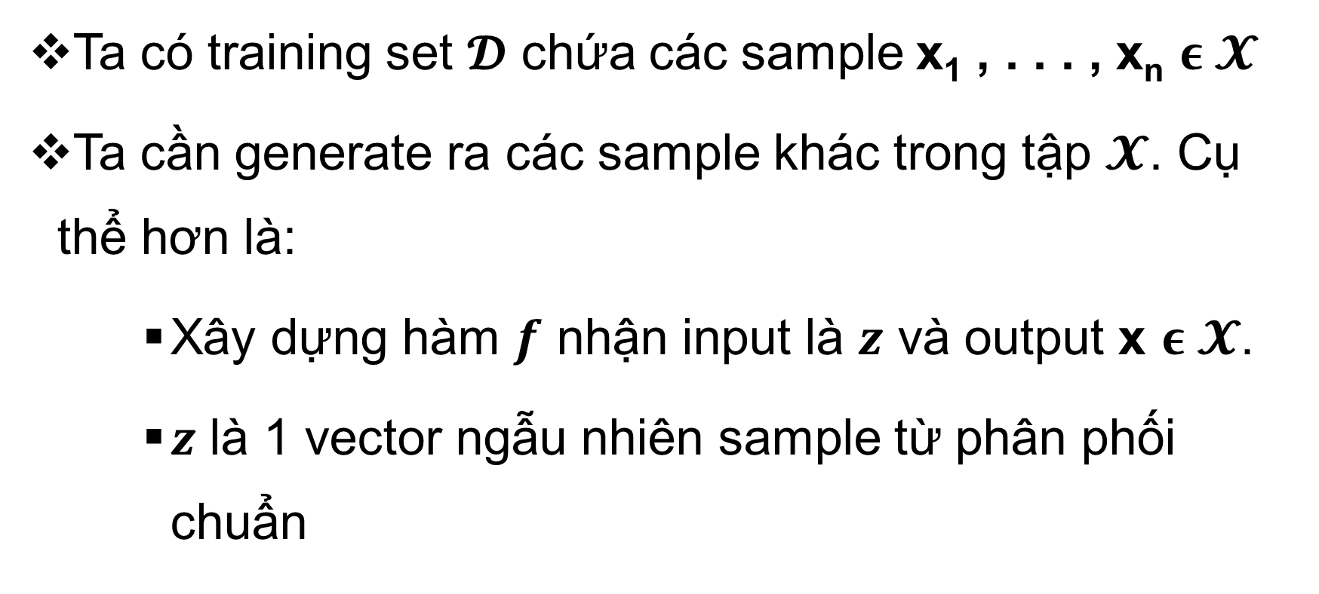
Generative Adversarial Network (GAN)
Ta có training set $𝓓$ chứa các sample$\text{x}\text{1}\text{ , . . . , }\text{xn} ε 𝓧$
Ta cần generate ra các sample khác trong tập $𝓧$. Cụ thể hơn là:
Xây dựng hàm $f$ nhận input là $z$ và output $\text{x} ε 𝓧$.
$z$ là 1 vector ngẫu nhiên sample từ phân phối chuẩn

Slide 21
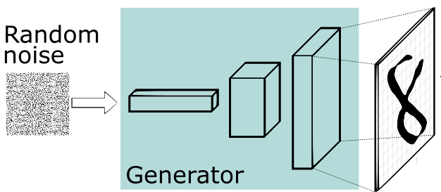
Generative Adversarial Network (GAN)
https://sthalles.github.io/intro-to-gans/

Slide 22
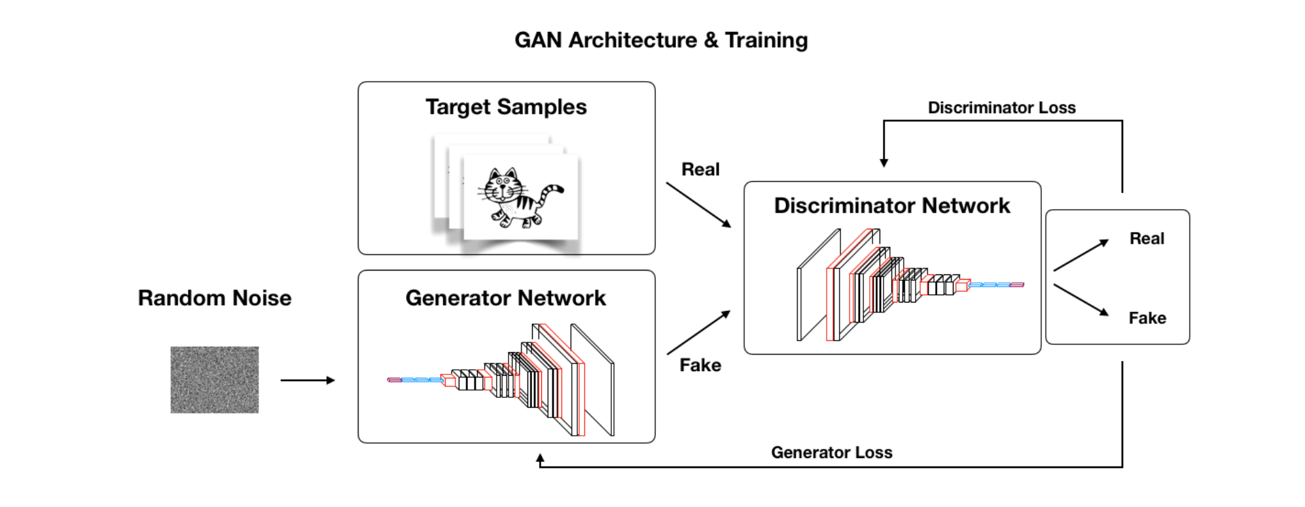
Generative Adversarial Network (GAN)
https://github.com/stefan-jansen/machine-learning-for-trading/tree/master/21_gans_for_synthetic_time_series

Slide 23
Generative Adversarial Network (GAN)

Slide 24
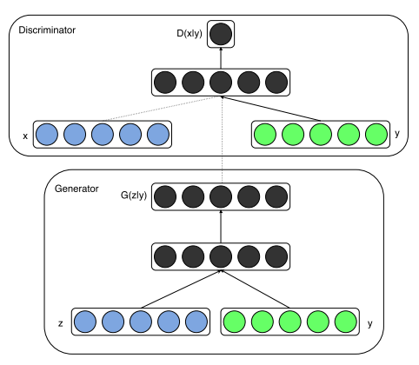
Conditional GAN (CGAN)
Mirza, M., & Osindero, S. (2014). Conditional Generative Adversarial Nets.ArXiv, abs/1411.1784.
Notes:
CGAN là mô hình được mở rộng từ GAN

Slide 25
THỰC NGHIỆM
Cấu hình Google Colab Pro:
CPU: Intel(R) Xeon(R) CPU @ 2.00GHz
Cache size : 39424 KB/ processor
GPU: Tesla V100-SXM2
Memory: 16160MiB
Notes:
Cấu hình

Slide 26
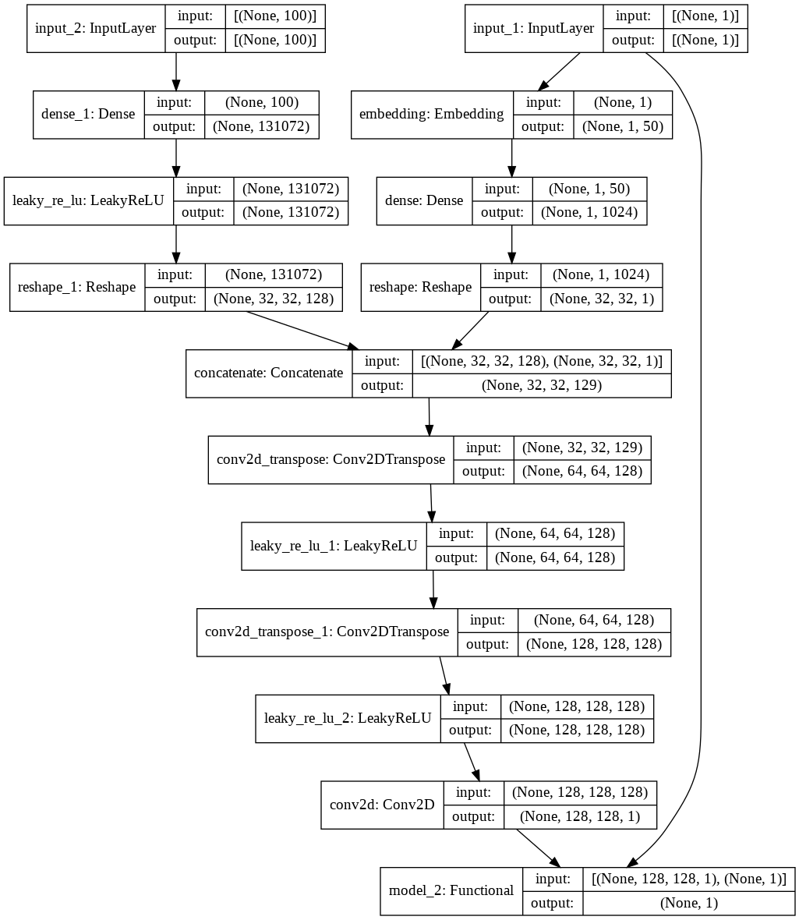
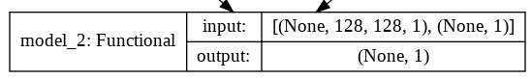
Conditional GAN
Notes:
VẼ MÔ HÌNH CGAN

Slide 27
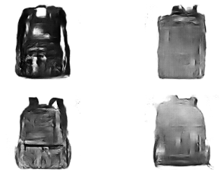
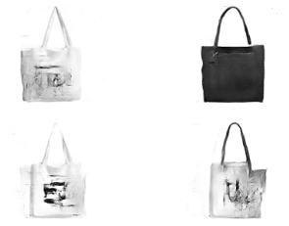
THỰC NGHIỆM
Notes:
Hạn chế về thời gian, yêu cầu phần cứng
Nhược điểm cgan

Slide 28
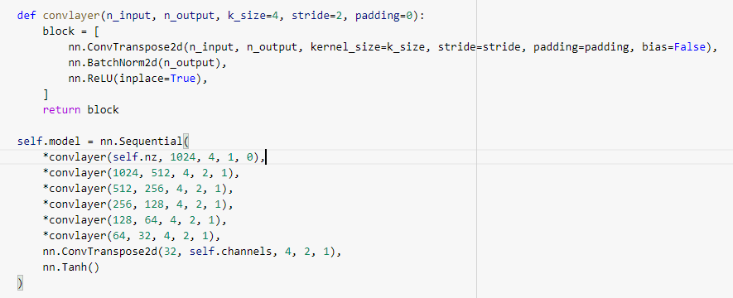
THỰC NGHIỆM
Notes:
VẼ MÔ HÌNH GAN

Slide 29
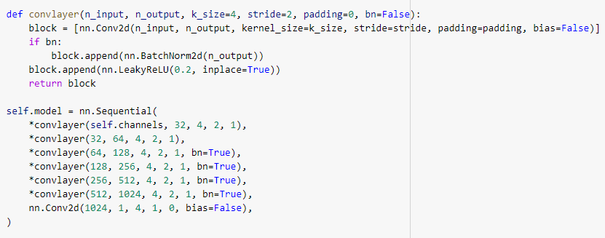
THỰC NGHIỆM
Notes:
VẼ MÔ HÌNH GAN

Slide 30
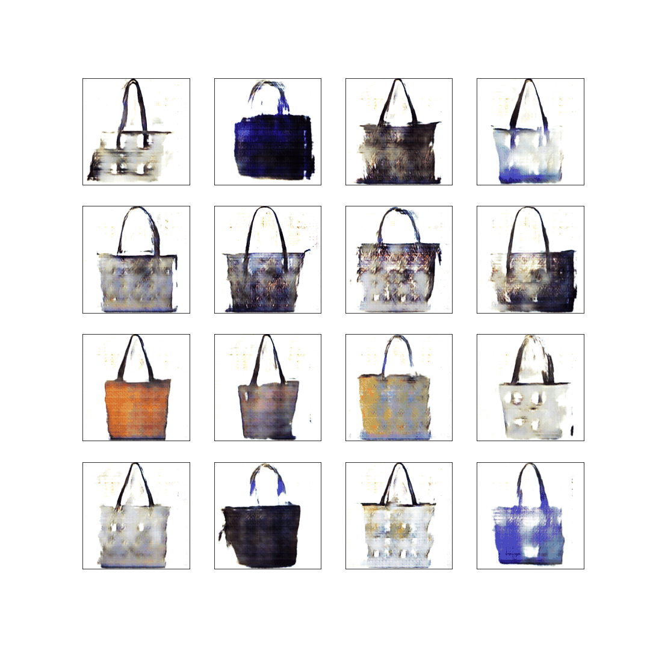
THỰC NGHIỆM

Slide 31
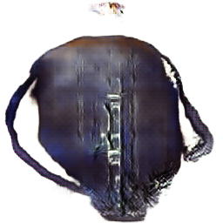
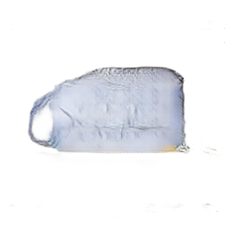
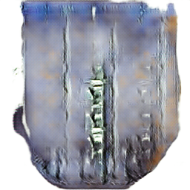
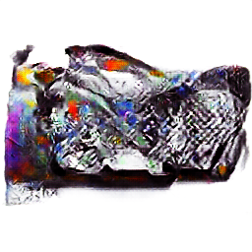
THỰC NGHIỆM
MỘT SỐ ẢNH CHƯA ĐẠT YÊU CẦU

Slide 32
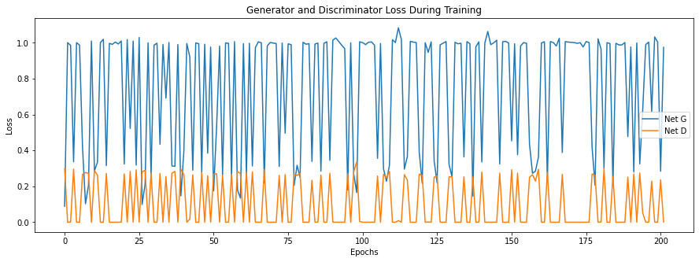
THỰC NGHIỆM

Slide 33
KẾT LUẬN
Xây dựng bộ dữ liệu túi xách.
Ứng dụng Generative Adversarial Networks vào hệ thống thiết kế túi xách.

Slide 34
HƯỚNG PHÁT TRIỂN
Phát triển bộ dữ liệu.
Tìm hiểu các biến thể khác của GAN.

Slide 35
Tài liệu tham khảo
Goodfellow, I., Pouget-Abadie, J., Mirza, M., Xu, B., Warde-Farley, D., Ozair, S., Courville, A.C., & Bengio, Y. (2014). Generative Adversarial Networks. ArXiv, abs/1406.2661.
Mirza, M., & Osindero, S. (2014). Conditional Generative Adversarial Nets. ArXiv, abs/1411.1784.
Ledig, C., Theis, L., Huszár, F., Caballero, J., Aitken, A.P., Tejani, A., Totz, J., Wang, Z., & Shi, W. (2017). Photo-Realistic Single Image Super-Resolution Using a Generative Adversarial Network. 2017 IEEE Conference on Computer Vision and Pattern Recognition (CVPR), 105-114.

Slide 36
Xin cảm ơn Hội đồng, Quý Thầy Cô và các bạn đã lắng nghe !

